Slide 1
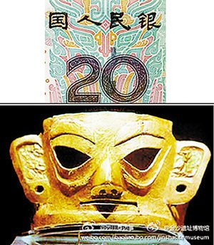

宇宙学大规模数据分析的计算需求
盘军
计算宇宙学联盟
国家天文台－统计宇宙学团组

Slide 2
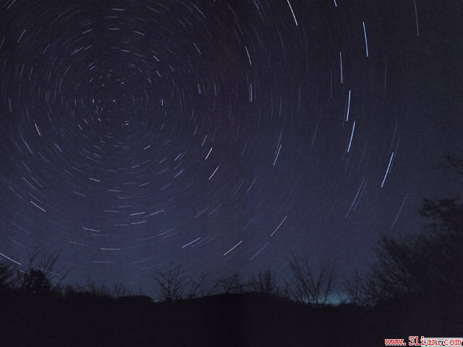

概 要
宇宙之学与问
宇宙学现代观测数据处理的需求
宇宙学模拟及其数据分析带来的挑战

Slide 3
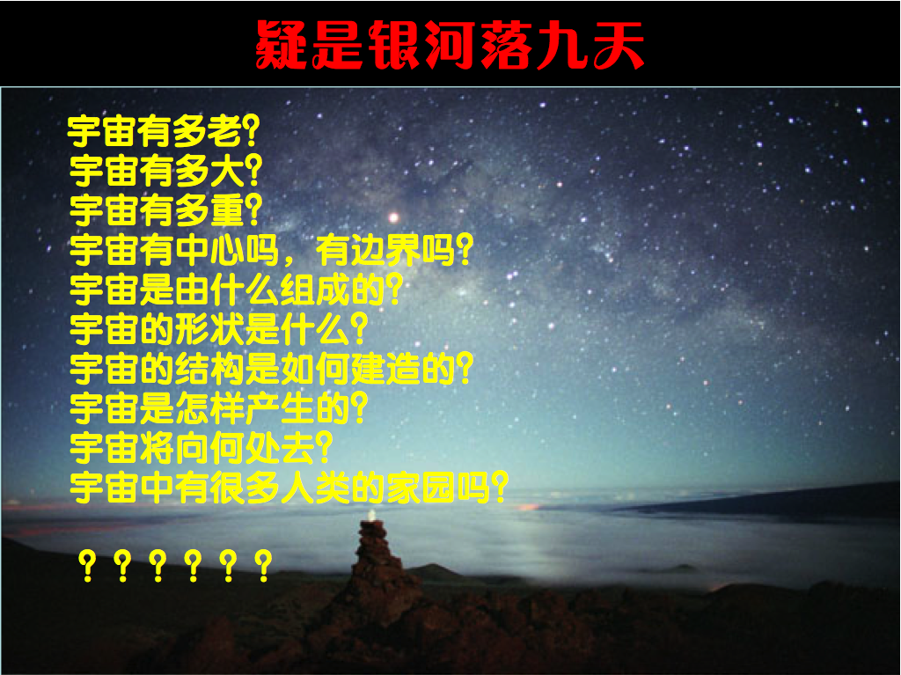
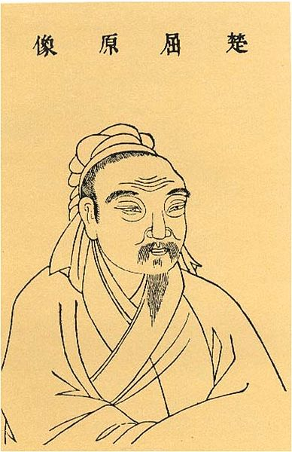
天问：
遂古之初，谁传道之？
上下未形，何由考之？

Slide 4
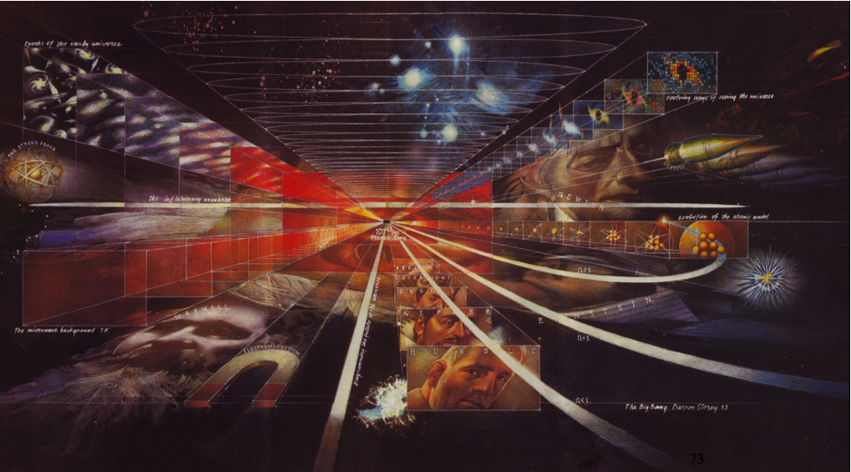
终极问题
我们从何而来？
我们现在在哪里？
我们将走向何方？

Slide 5
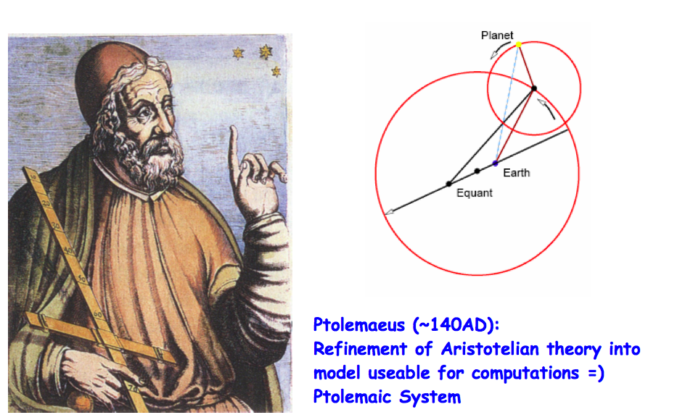
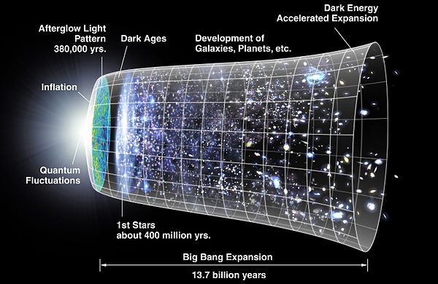
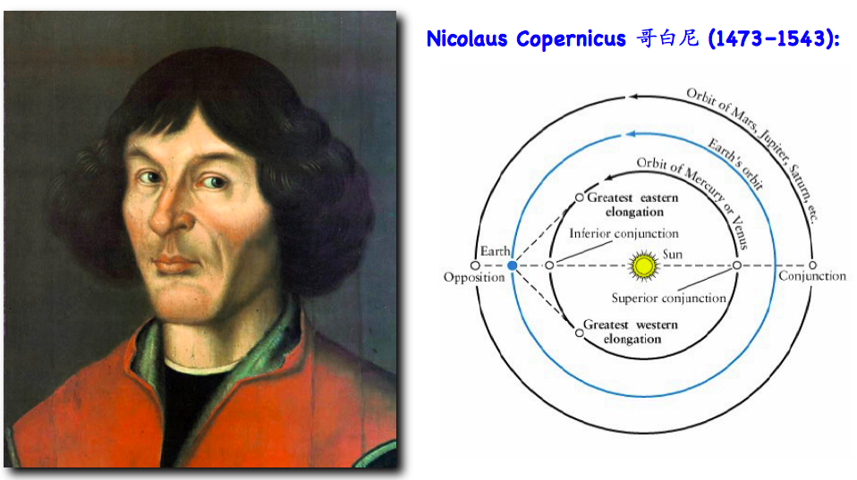

对宇宙的认识，无关主义，却影响着我们对世界和人生的态度

Slide 6
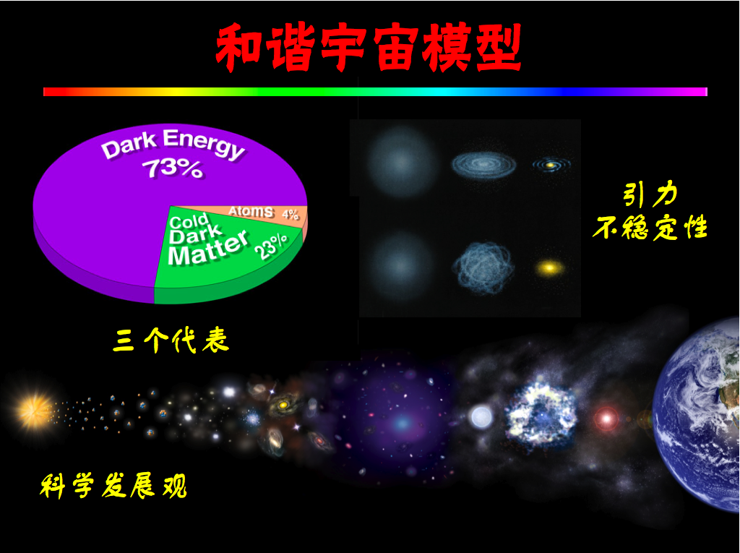

Slide 7
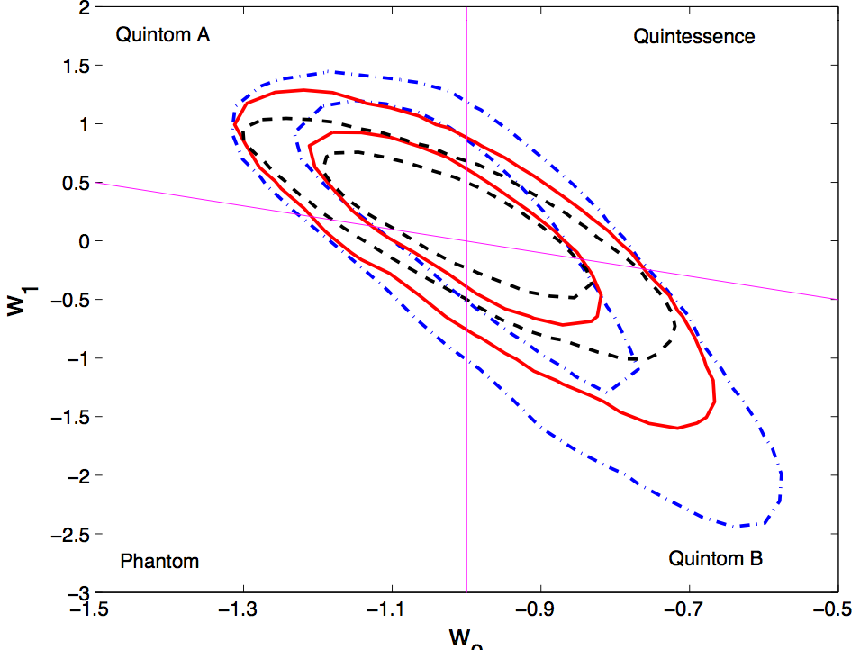
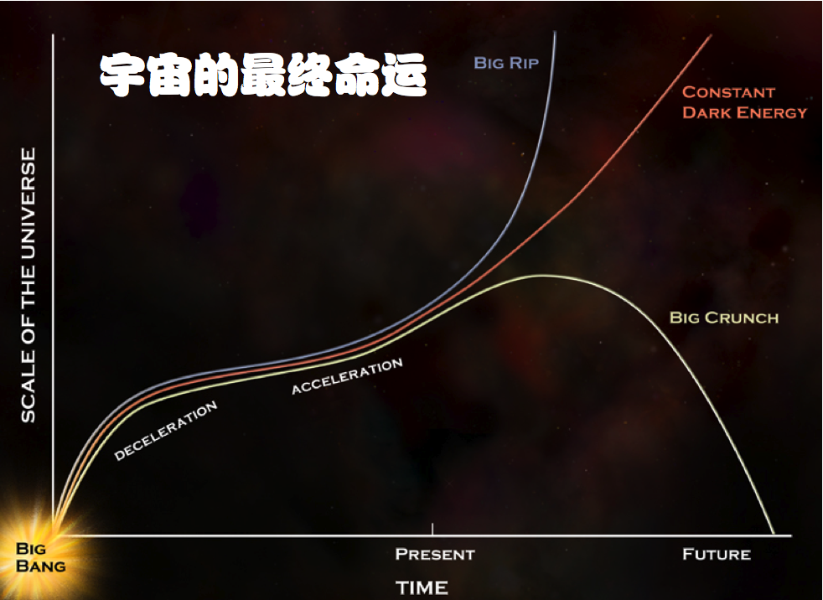
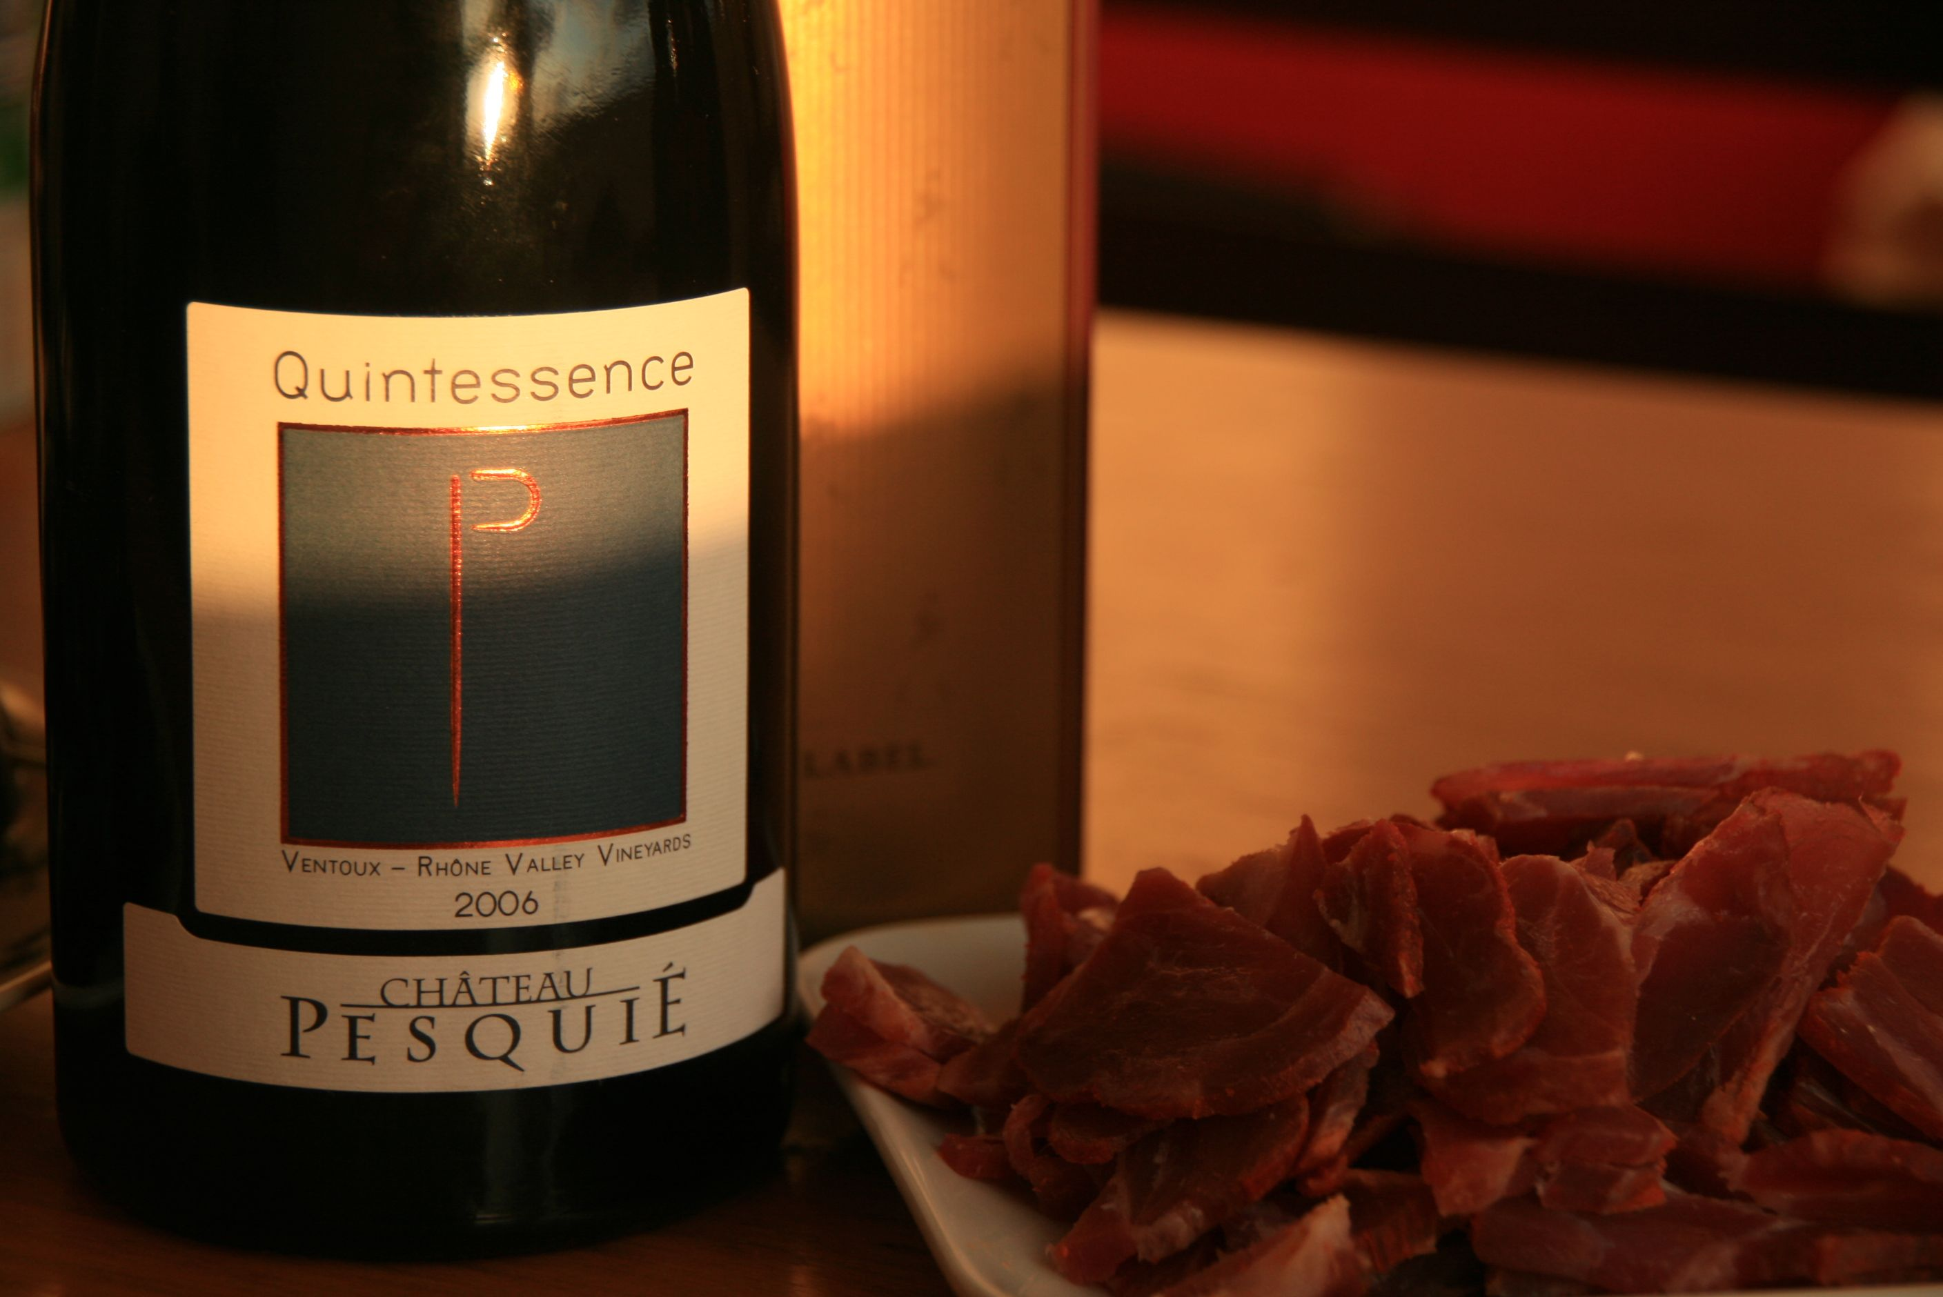
Quintessence

Slide 8
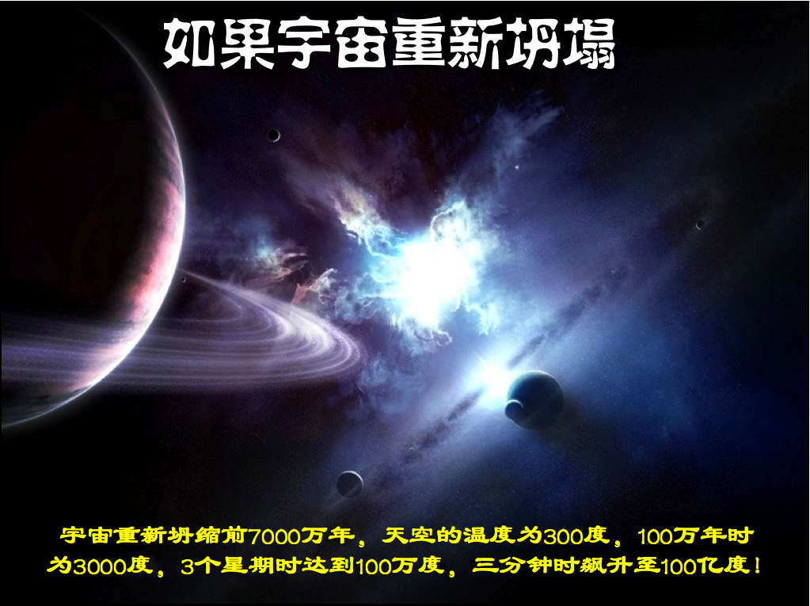
That is the inferno 炼狱

Slide 9
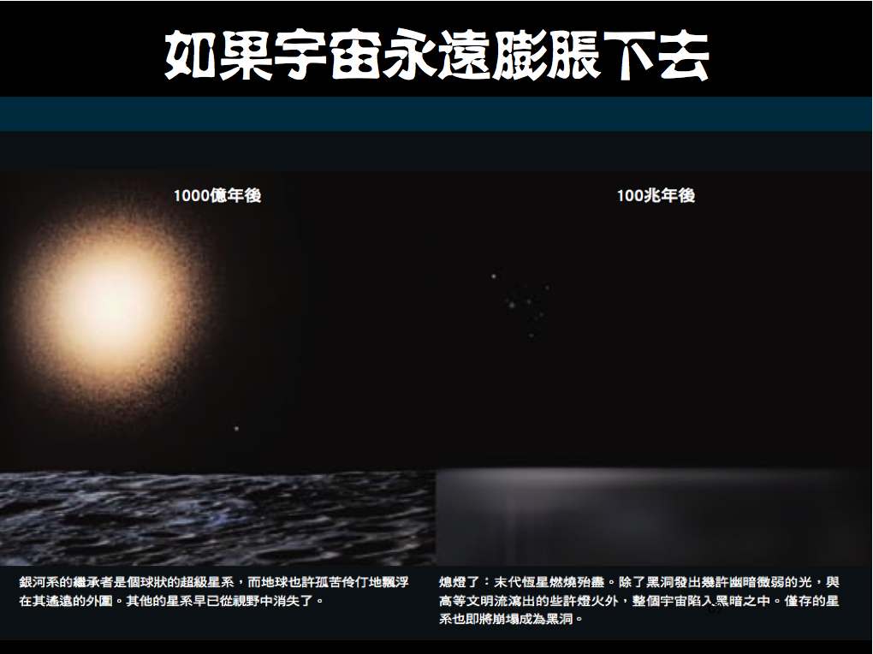
这将是幽冥地府

Slide 10
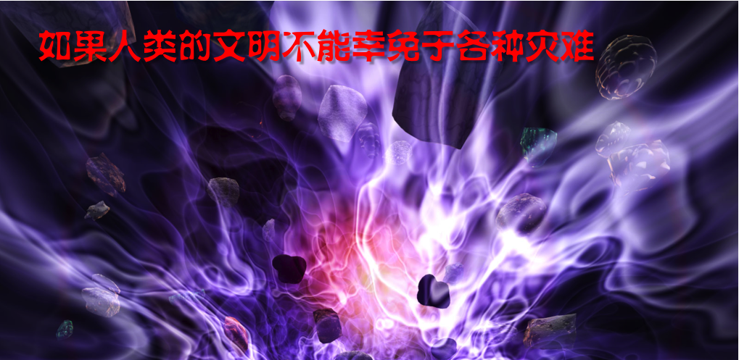

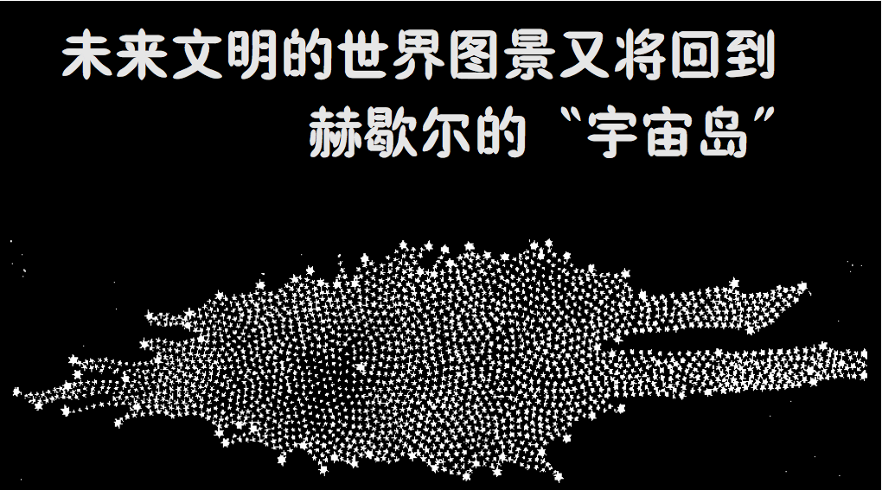
Being alone, till the end of world.

Slide 11
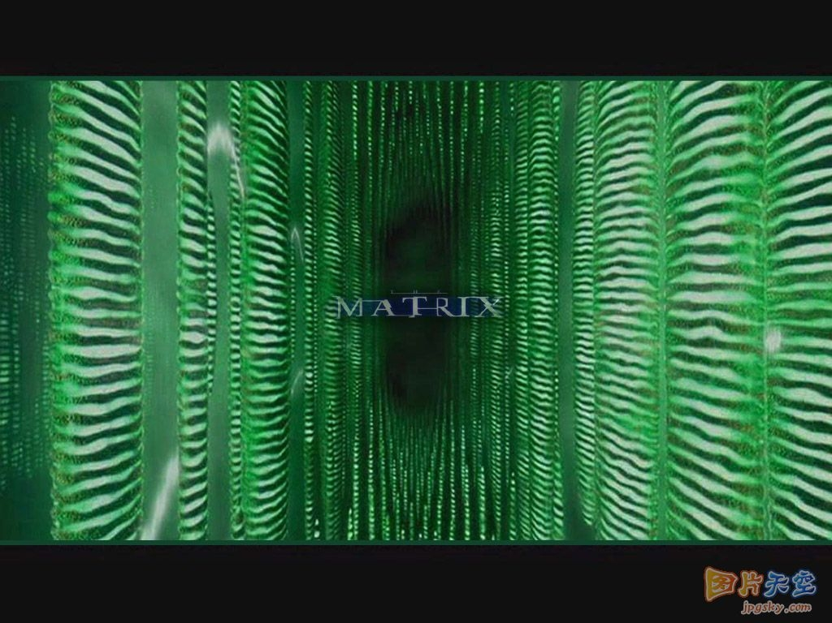

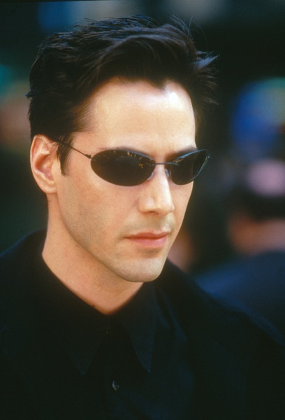

或者，你我皆虚幻, IN A MATRIX?
最大尺度137亿光年 = 模拟的体积
最小尺度1.6x10⁻³⁵米 = 模拟的分辨率
最快速度－光速 = 模拟的计算速度

Slide 12
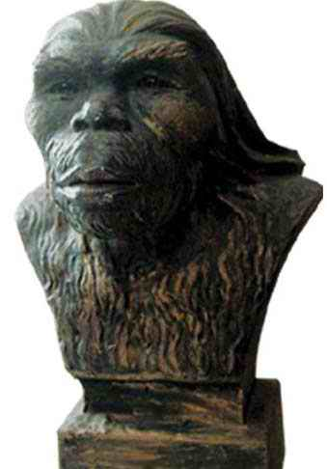
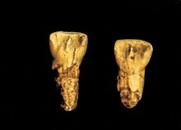
前生与后世的线索，隐藏于现在你所见和所能见的，在那里或明或晦
不幸的是，我们只能看见别人的过去和自己的现在，并以此猜测轮回

Slide 13
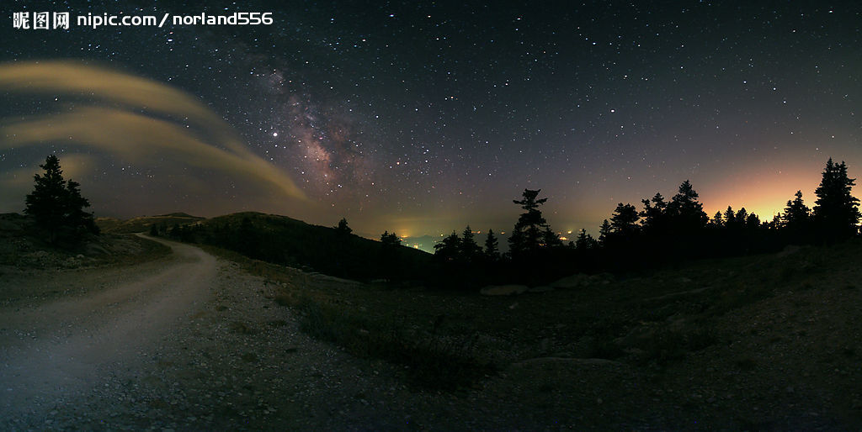
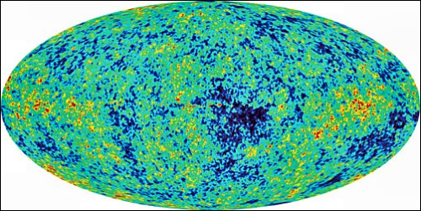
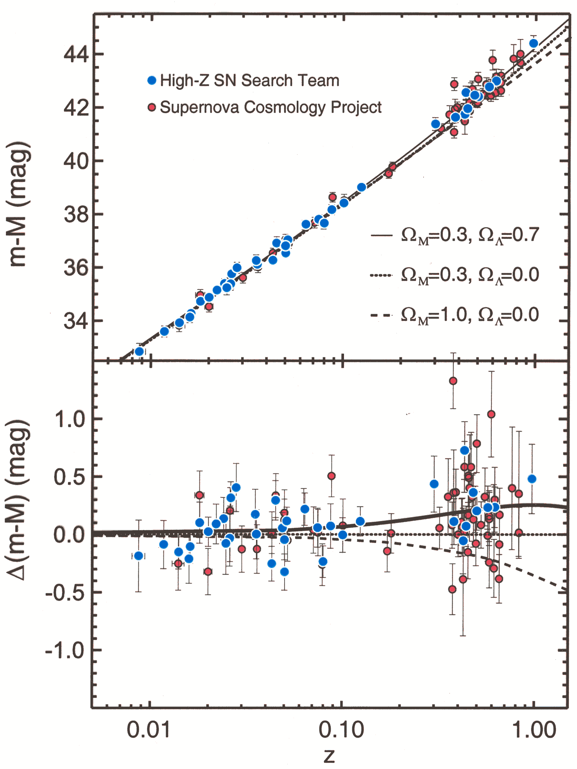
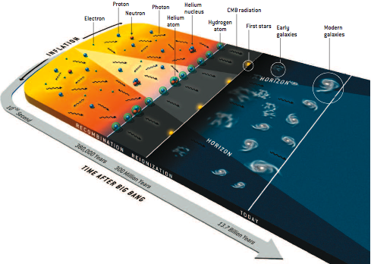
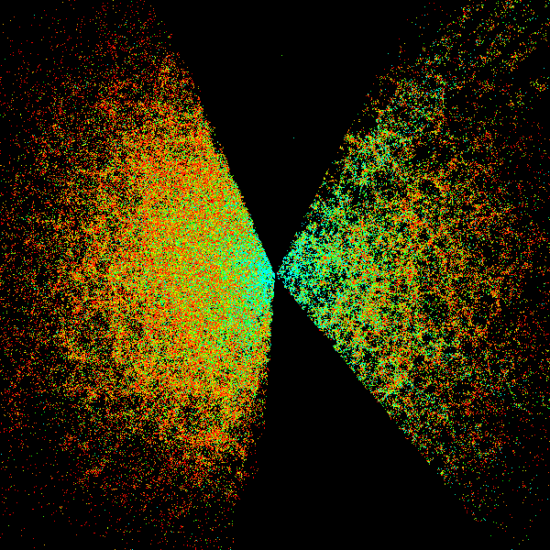
宇宙演化的遗产
光子分布：
微波背景辐射
CMB
宇宙膨胀
加速度：
（暗能量作用）
超新星
伽玛暴？
物质分布（暗物质＋可见物质）
大尺度结构

Slide 14
宇宙学观测
宇宙学观测对象（object）
  微波背景辐射(CMB)
  大尺度结构(LSS: galaxy, galaxy cluster, HI …)
  宇宙膨胀历史(SNe Ia、GRB、BAO、时域宇宙学)
信使(messenger)
  光子：强度、频率、偏振 ＋ 源位置、观测时间
  中微子、引力波……
信息路径(route)
  光子 → 单源 → 成图／时间序列 → 宇宙学信息

Slide 15
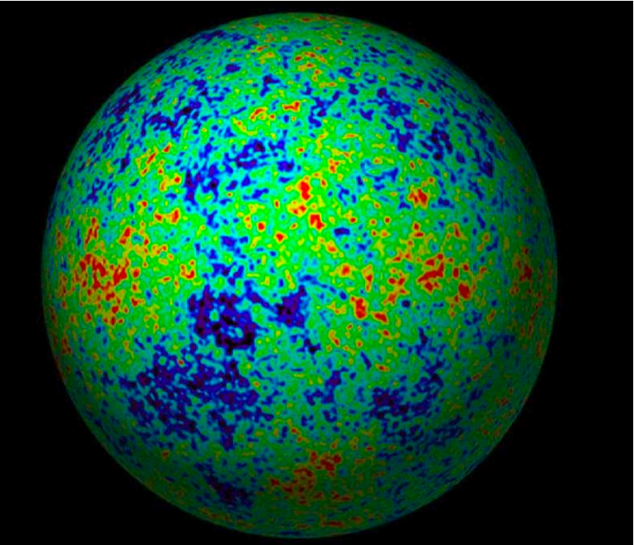
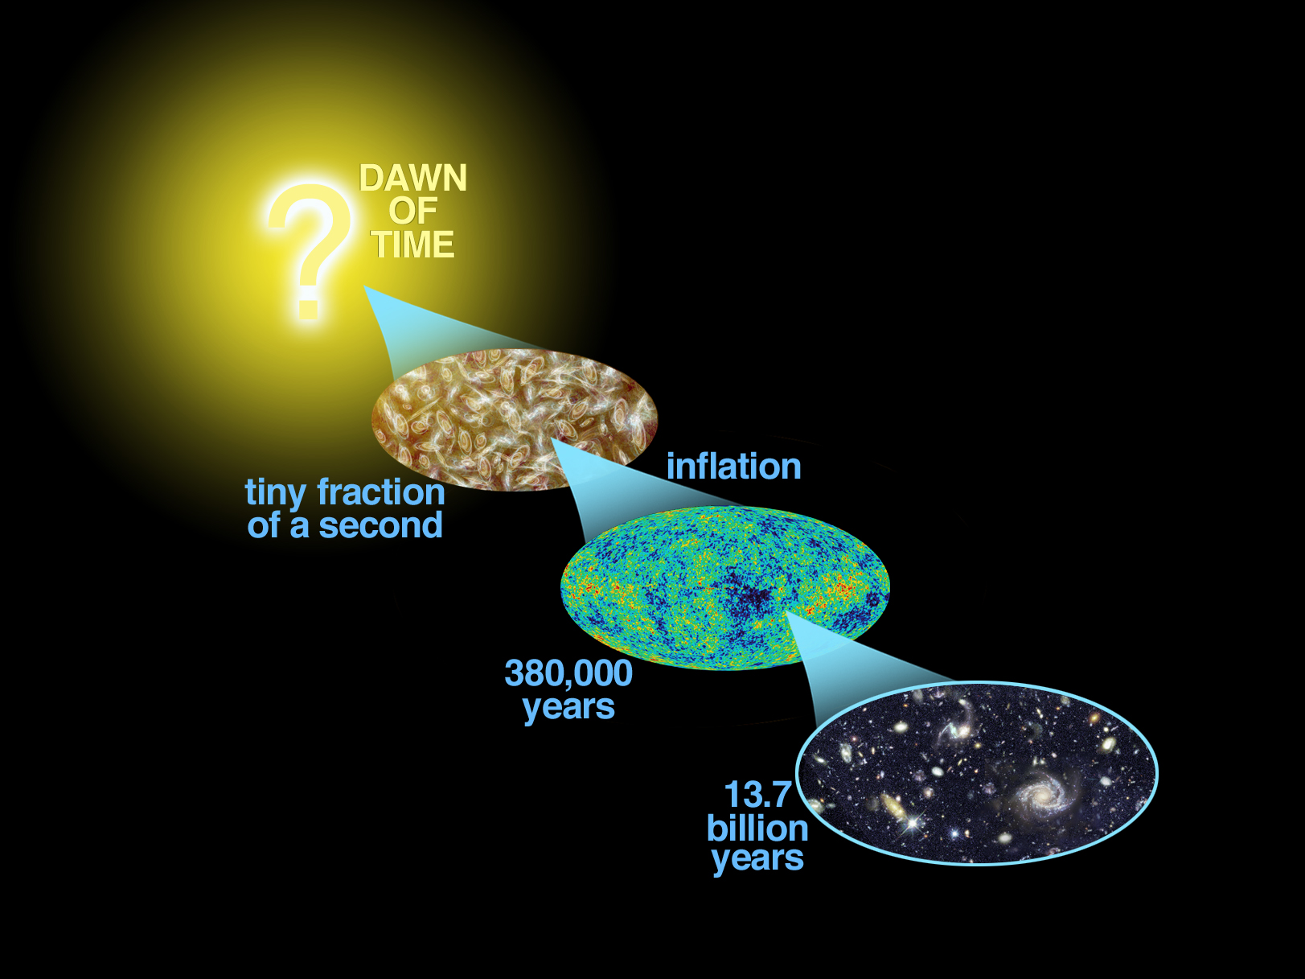
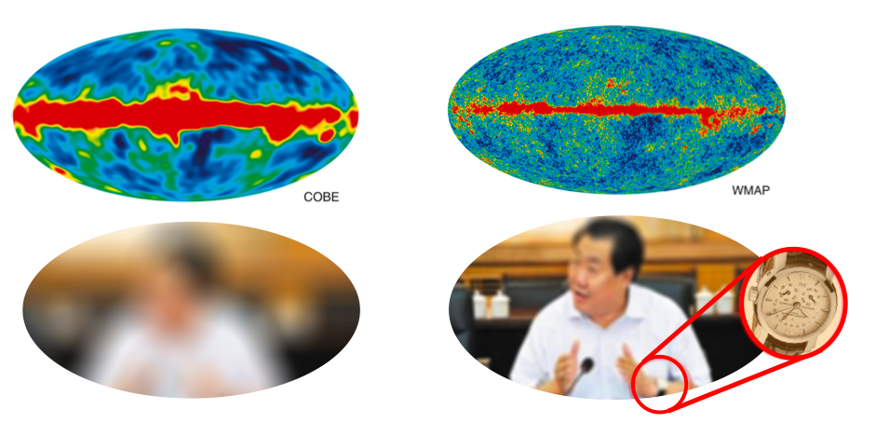

Slide 16
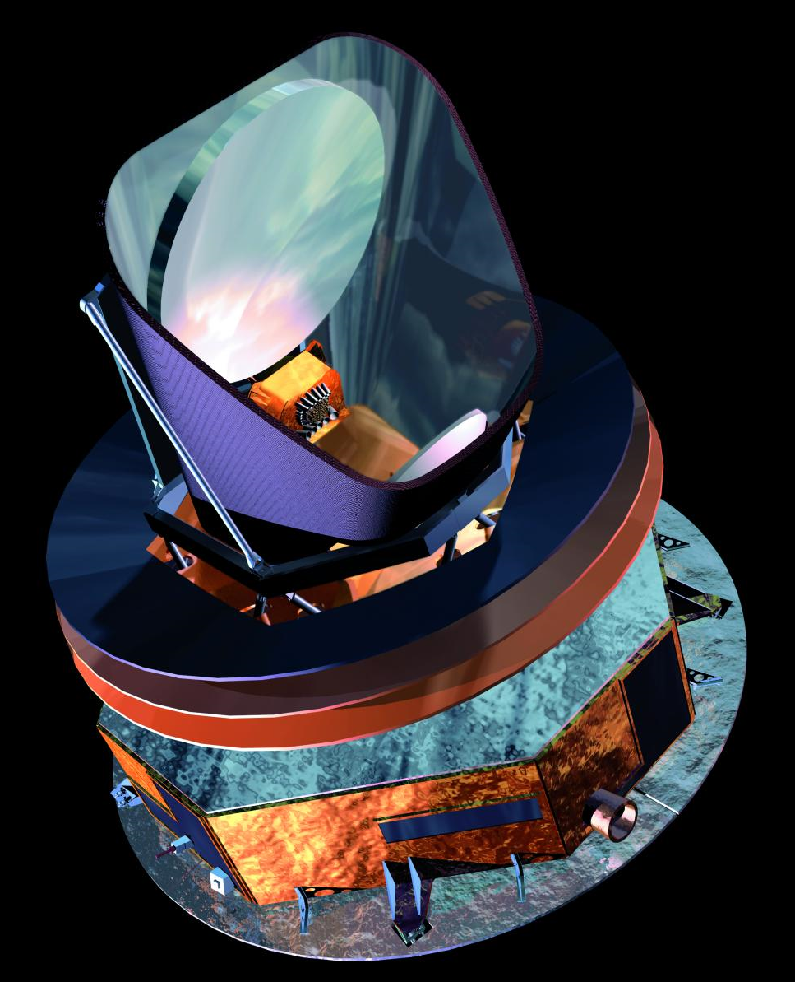
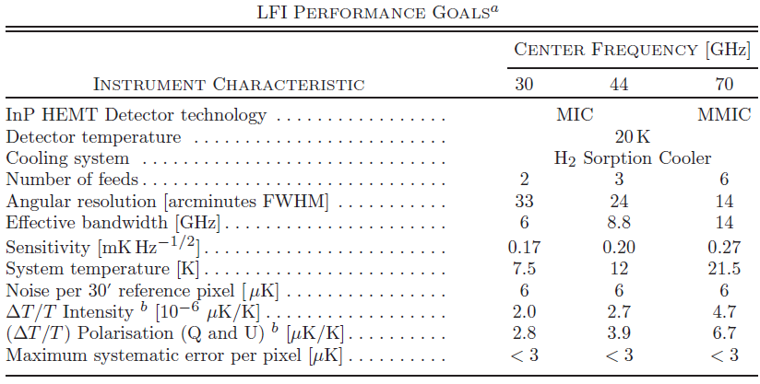
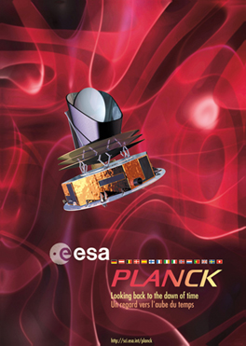
PLANCK (LFI + HFI)

Slide 17
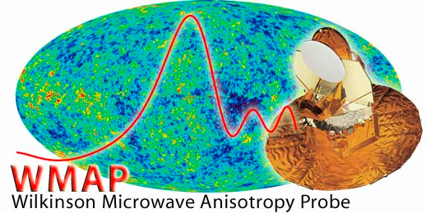
Cosmological Information:
Inflation history
Cosmological parameters
< 1K
Uncalibrated Time-ordered data (raw TOD)
Science data
Meta data (time, pointing)
Telescope data
  (1)Analog Instrument Housekeeping Data
  (2)Digital Instrument Housekeeping Data
  (3)Line-of-Sight Vectors
Model fitting
Science statistical function:
Power spectra, correlation functions
~1M
measure
Science map:
Single year & 7 years co-added
128x1.1G
4通道-> 2通道
~10G
Calibrated time-ordered data (TOD)
Map clean
128x1.7G
Product:
Science maps
Masks
Beam maps & transfer functions & Profile
Bandpass frequency response
Forground maps
For Planck,
a matrix: 10⁷ elements,
Computation: ~ (10⁷)³!
成图（map making）
~100G

Slide 18
However, new challenges posed on computing power:
CPU
eg. Power spectrum estimation by MASTER or PolSpice, discard map-making from Time Ordered Data (TOD)
N_{pix}: pixel number per map; l_{max}: maximum truncated multipole;
N_{MC}: number of Monte-Carlo simulations ~10⁴
For same N_{MC}:
2) Memory + storage
If studies on polarization, Q and U, the total
memory cost is 3*6*192Mb=3456Mb, just for
one realization on one band…

Slide 19
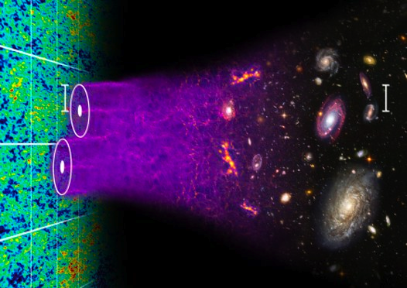
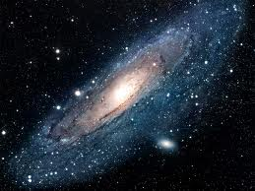
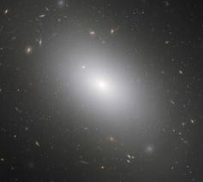
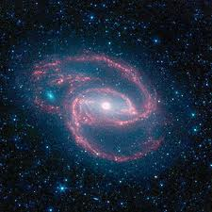
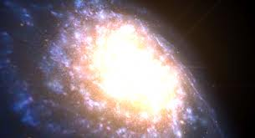
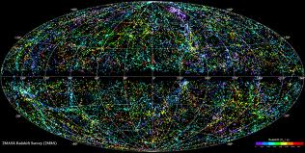
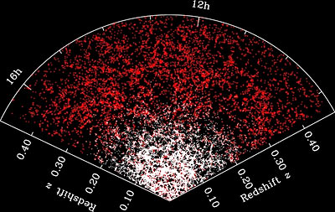

Slide 20
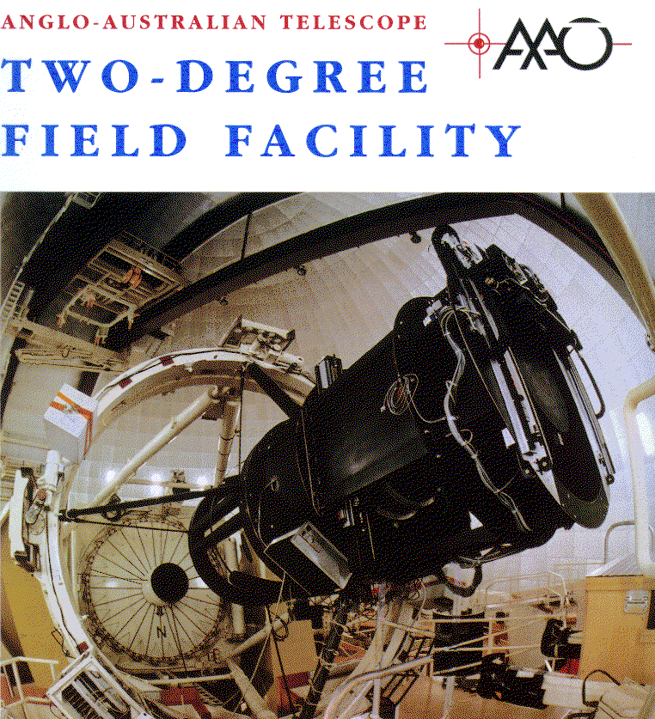
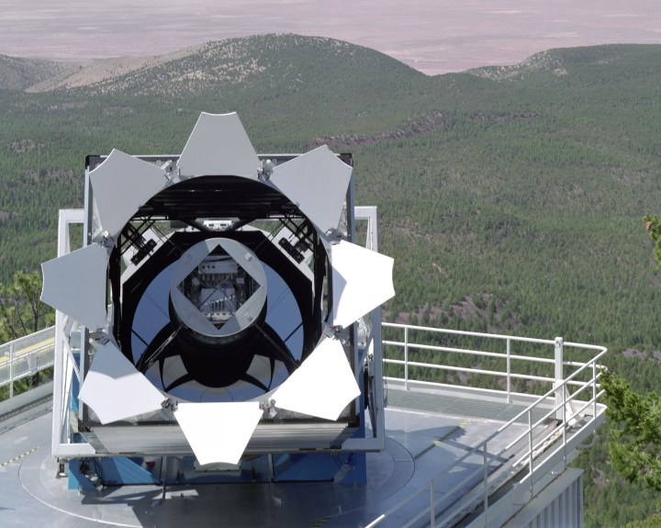
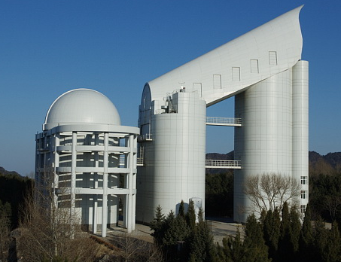
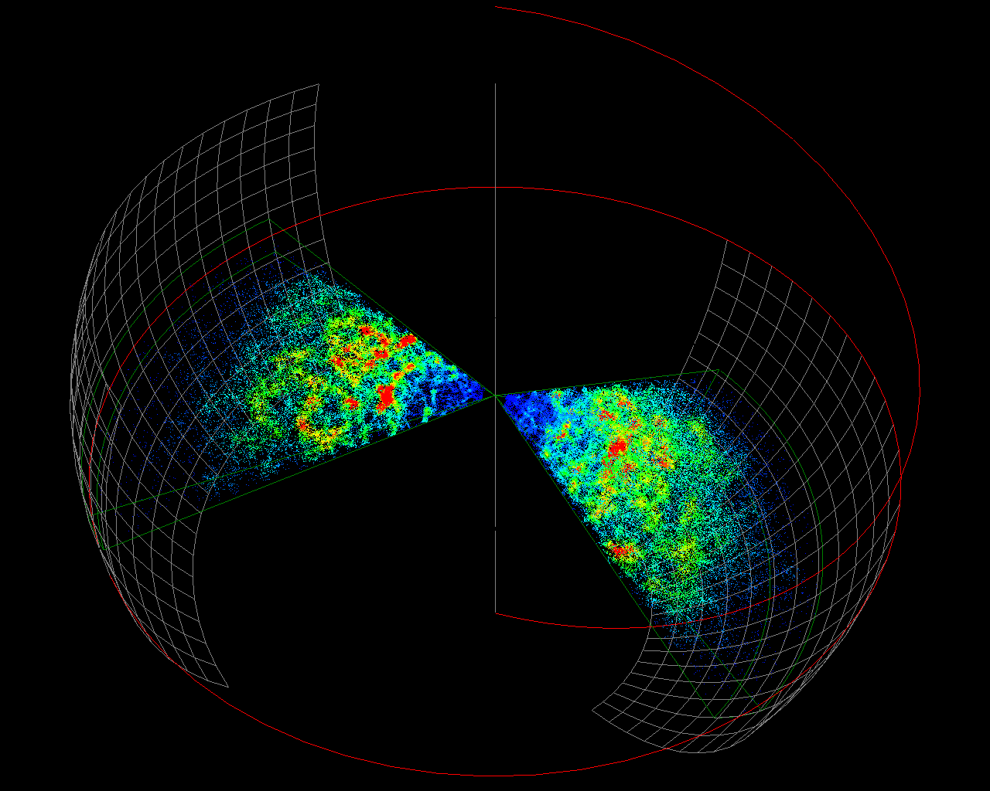
?
~10⁵,1/20 sky
~10⁶,1/4 sky coverage

Slide 21
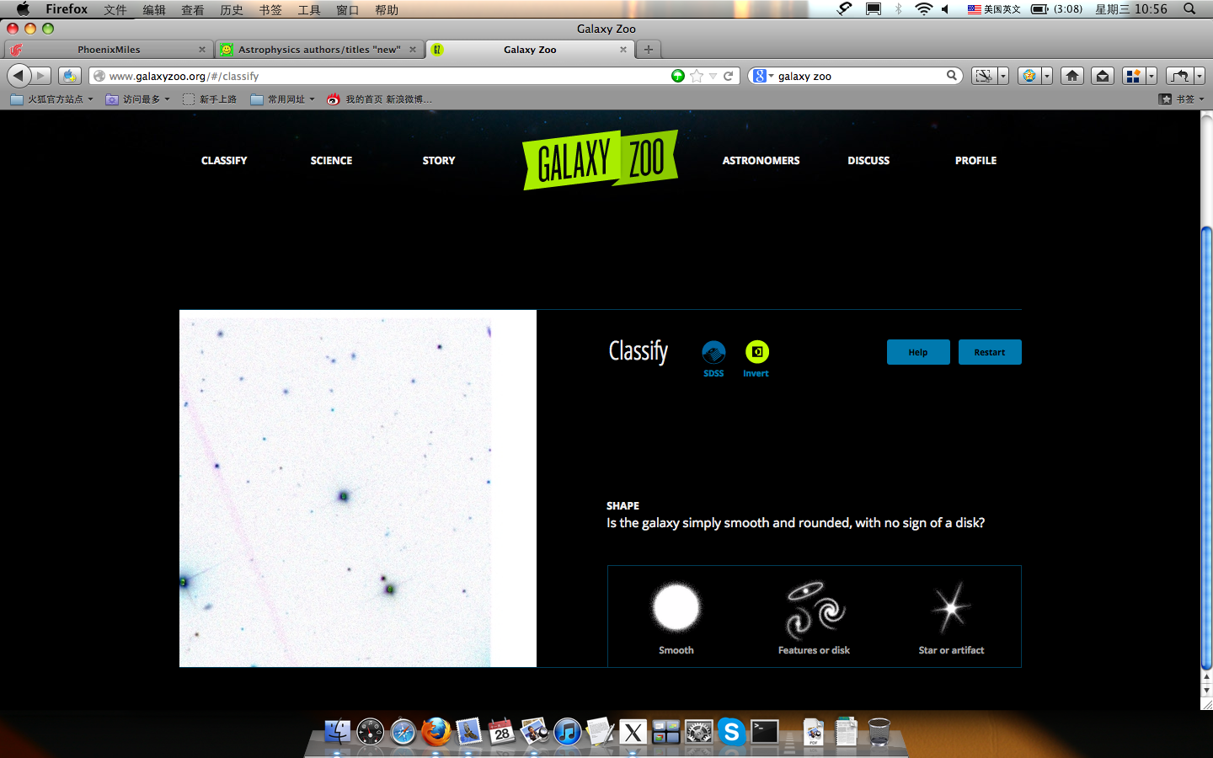

Slide 22
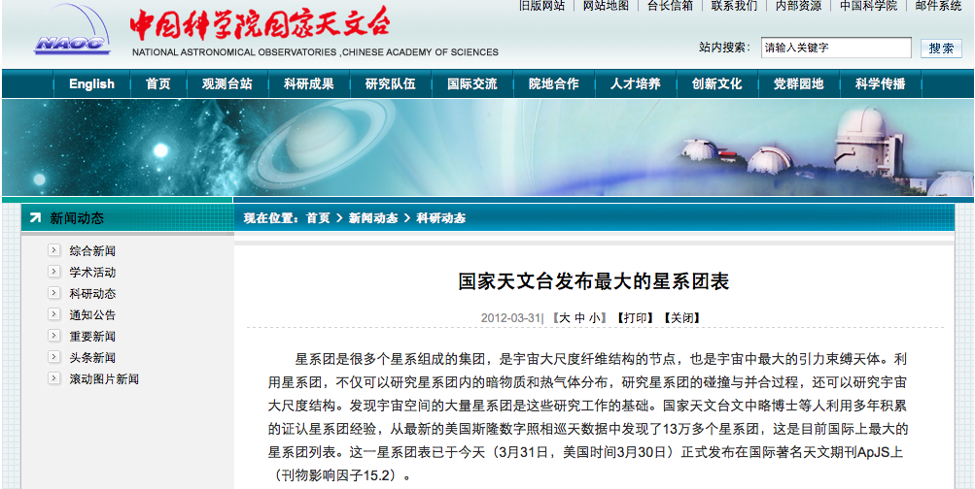

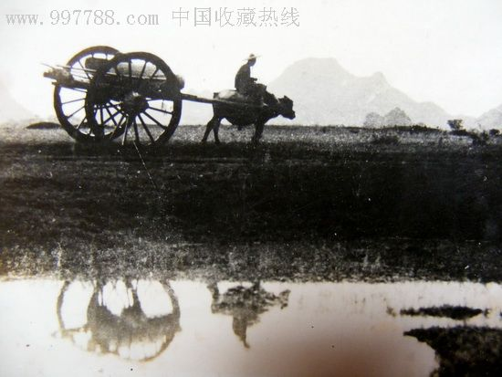
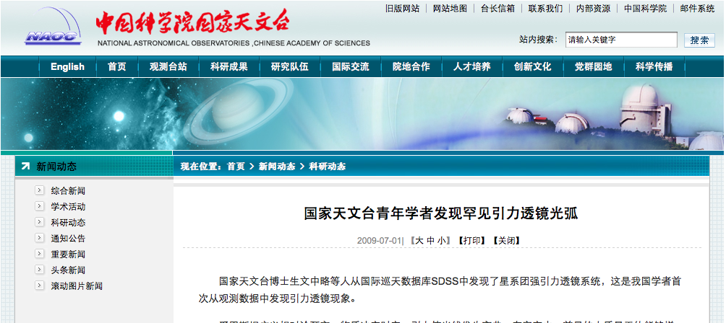
……国家天文台的文中略博士、韩金林研究员和沈阳师范大学的刘凤山博士一起，
从斯隆的多色照片数据中寻找聚集成团的星系，一共证认出 132684个星系团。
他们还仔细查看了每张星系团的照片，发现了近一百个明显的引力透镜系统。
他们还发现，星系团质量越大，越容易观测到引力透镜现象……
……特别值得强调的是，文中略等人的星系团图像都经过了仔细的查看，星系团表
的证认质量比过去的表要高。

Slide 23
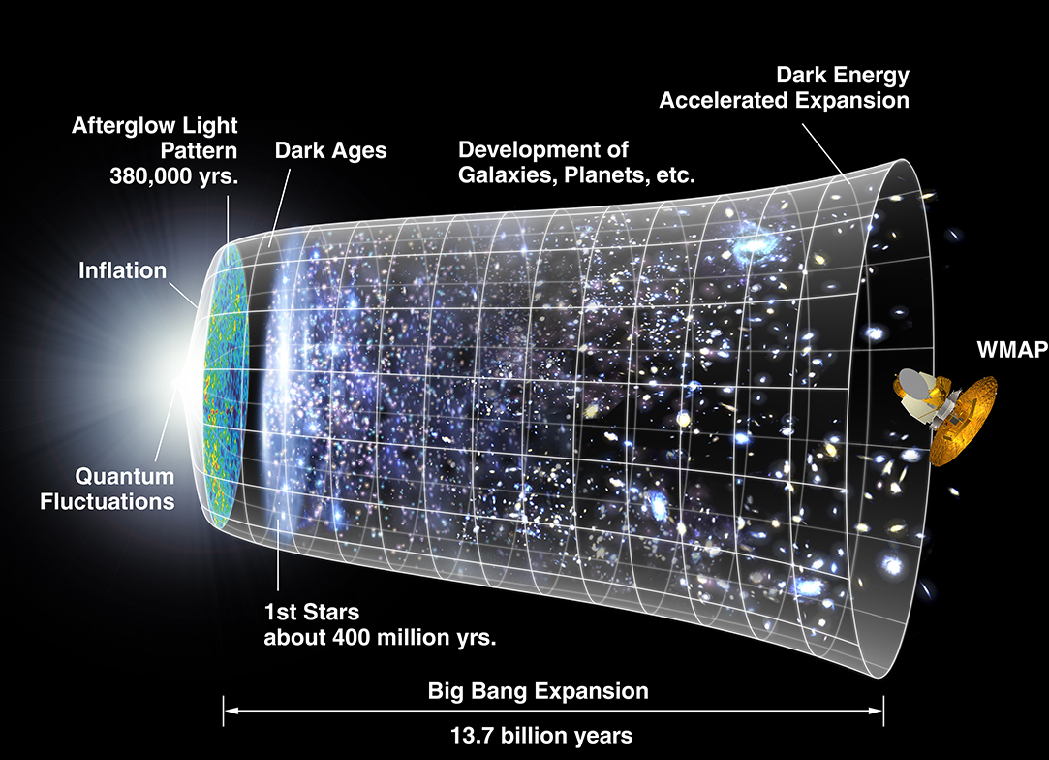
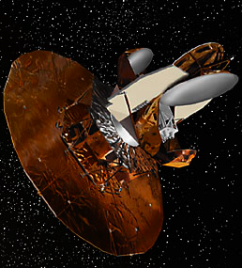
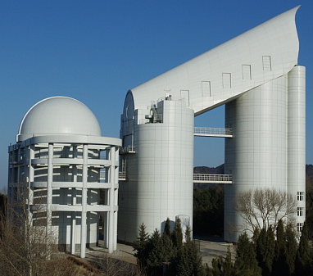









Slide 24


Slide 25


Slide 26


Slide 27






Slide 28
那么，我们对宇宙的理解对吗？
我们只有一个宇宙：只能看，不能摸，更动不了
天体发出的光很弱，望远镜数据有各种污染：系统误差
复杂性：存在各种强非线性物理过程，如辐射转移、等离子流体、元素合成，不可能靠纸笔来计算
计算机模拟：
虚拟宇宙－虚拟望远镜观测
验证与发现－可以实现多个宇宙，探索宇宙理论;
理解各种可能的数据污染；
全面细致了解宇宙中各种非线性过程

Slide 29








Slide 30

恒星、行星形成模拟
星系形成模拟
～0.00034光年
~30光年
～10万光年
~1千万光年
宇宙学模拟的尺度范围
~10－100亿光年

Slide 31


Slide 32


Slide 33


Slide 34


Slide 35


Slide 36


Slide 37


Slide 38


成长的烦恼
存储
  现有数据～120T，未来计划数据～200T
  一个输出 > 1T，计算单元存储容量
传输
  从超算－本地：背硬盘倒数据？
  超算中心：计算单元－存储单元
计算
  模拟：现有超级计算机资源大概可满足计算需求（含外部资源）
  后期处理：对大内存的“胖”节点的需求(TB-MEM )
Notes:
超算1T1年1万？在背硬盘的时候丢失了1个输出；后期处理花的钱比模拟还多

Slide 39


Slide 40



2012 Gorden-Bell prize winner
10240³ 24576/82944 nodes

Slide 41


Slide 42


Slide 43


Slide 44

宇宙大尺度结构的统计分析
暗物质、重子物质、暗晕、星系的空间分布
  功率谱／两点相关函数
  双谱／三点相关函数 ~O(N³)
  拓扑结构分析：空洞、filament、Minkowski函数
  速度空间的统计量：潮汐场、对速度分布
  其它统计量
暗晕
  暗晕的证认，质量函数
  演化／并合历史
  暗晕内物质的分布－子结构、形状、速度弥散、角动量及与环境、初始条件、演化历史的关系
  暗晕内暗物质与重子物质分布的差异
对宇宙学模拟数据
  Light cone样本+光线追踪－引力透镜、ISW、SZ
  星系形成半解析模型－模拟星系样本
…

Slide 45


Need for Speed: algorithm+hardware
Data analysis on the fly with simulation!

Slide 46


可视化－可视分析

Slide 47


Slide 48





Slide 49

特别鸣谢
紫金山天文台 冯珑珑、郑宪忠、李国亮，
国家天文台 高亮
中科院网络中心 王龙、单桂华
上海华算公司 邓锡银
天津师范大学 商朝晖
天津大学 于策
提供各种资料与工作成果
Thanks a lot for your attention and patience

